Slide 1


PROYECTO

Slide 2
SANTIAGO GORDILLO FABIAN PINTO CALED PLAZAS JONATHAN BERNAL LUIS RODRIGUEZ
DISEÑADO POR:

Slide 3

Nombre Y Logo del proyecto………………………………. 4
Objetivo General………………………………………………... 5
Objetivos Específicos………………………………………….. 6
Planteamiento del Problema………………………………. 7
Alcance ……………………………………………………………… 8
Justificación ………………………………………………………. 9
Recolección de Datos ………………………………………… 10
BPMN ……………………………………………………………….. 12
Mapa de Procesos …………………………………………….. 15
Requerimientos ………………………………………………… 16
INDICE

Slide 4
QUICK INVENTORIES

Slide 5

Desarrollar un sistema de información de inventario de herramientas y elementos, asociados a el curso de la media fortalecida en el área de ingeniería del colegio distrital Charry, como estrategia para el mejoramiento de procesos y respuesta de inventarios.
OBJETIVO GENERAL

Slide 6

Desarrollar un sistema de inventario en el cual la persona encargada posea un usuario de acceso a el sistema para que pueda modificar cualquier herramienta del sistema llamado (LOGIN).
Desarrollar un sistema de inventario en el cual la persona encargada tenga la posibilidad de registrar cualquier tipo de herramienta, en este sistema se solicitara el tipo de elemento, el nombre y el estado de dicho elemento.
Desarrollar un sistema de inventario en el cual tengamos la posibilidad de reportar cualquier elemento en malas condiciones, para mejorar la información del estado de las herramientas.
OBJETIVOS ESPECIFICOS

Slide 7

Decidimos realizar nuestro proyecto a la media fortalecida en el área de ingeniería del colegio distrital Charry donde el problema nace en la ausencia de un buen manejo de las herramientas del aula, ya que no hay nadie encargado de establecer un control a dichas herramientas, lo cual está afectando directamente a el colegio y a los alumnos de la media fortalecida en el área de ingeniería, esto aumentando la probabilidad de la perdida de elementos de la sala y al no haber un control adecuado no se percibiría tal perdida, por lo cual se implementara un sistema para el control de dichos elementos.
PROBLEMA

Slide 8

Lograr la implementación de un sistema eficiente, rápido, sencillo y seguro para la media fortalecida en el área de ingeniería, donde se de solución a el problema de la ausencia de un inventario de los elementos de la sala, en el cual se pueda registrar cada uno de los elementos que pertenezcan a la sala y donde el sistema posea la habilidad para pedir el ingreso de dicho elemento, dar reportes ya sea de algún elemento dañado o en mal estado y lograr modificar la información en cualquier momento, también que logre organizar de diferentes manera los elementos ya sea alfabéticamente o por fecha de ingreso para así lograr una fácil consulta de algún elemento que este extraviado o que sea solicitado por alguna persona.
ALCANCE

Slide 9

Este proyecto está realizado con el fin de desarrollar un sistema y aportar soluciones al problema de inventario encontrado en la media fortalecida en el área de ingeniería del colegio distrital Charry, para así buscar mejorar la organización de los elementos de dicha sala, a la vez para evitar problemas que se puedan presentar dentro de la misma, llevando a cabo un análisis detenido y sencillo. El sistema a implementar será adecuado ya que facilitara la búsqueda de cualquier elemento y permitirá dar el reporte del estado de dicho elemento de la sala, para así prevenir alguna perdida o confusión al momento de que sean solicitados dichos elementos.
JUSTIFICACION

Slide 10

Esta recolección de datos la realizamos a través de una entrevista dirigida a la persona encargada del aula de la media fortalecida del área de ingeniería, con el fin de poder encontrar el problema y darle una pronta solución. Esta planteada para poder tener una información más nutrida y actualizada. La entrevista la realizamos con una variedad de preguntas abiertas y con un estilo pirámide. La cual la realizamos con la persona encargada de la media fortalecida, porque es la persona con más entendimiento y manejo continuo del aula y las herramientas de trabajo. Teniendo las respuestas de la entrevista podremos empezar a buscar la solución del problema he implementar el inventario resolviendo todas las necesidades del usuario.
RECOLECCION DE DATOS

Slide 11

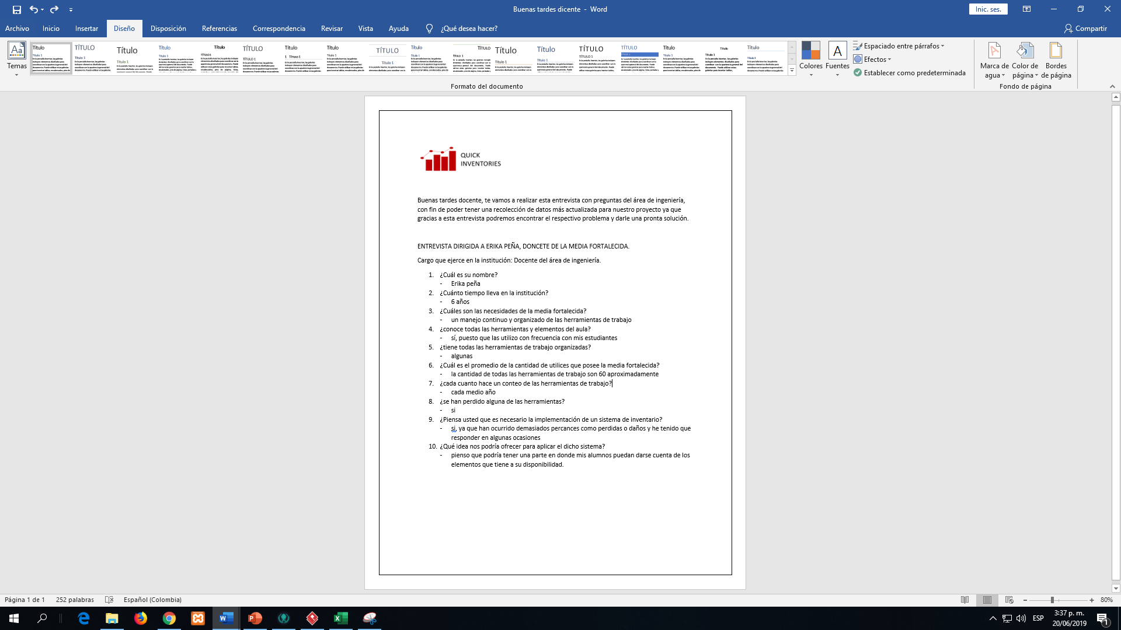
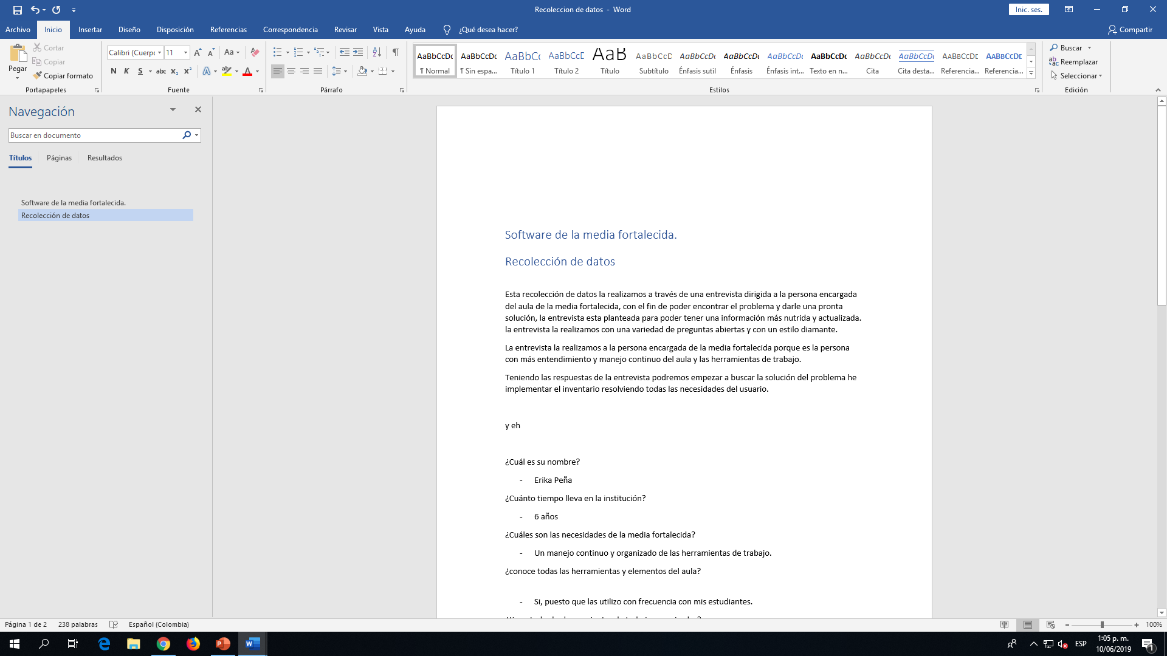

Slide 12
ANALISIS

Slide 13

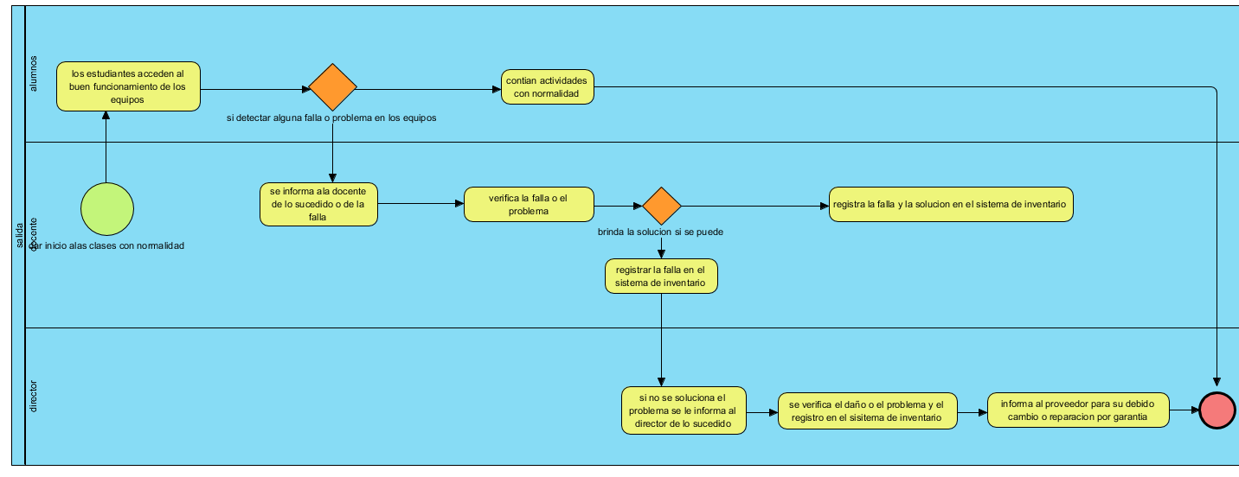
BPMN salida

Slide 14
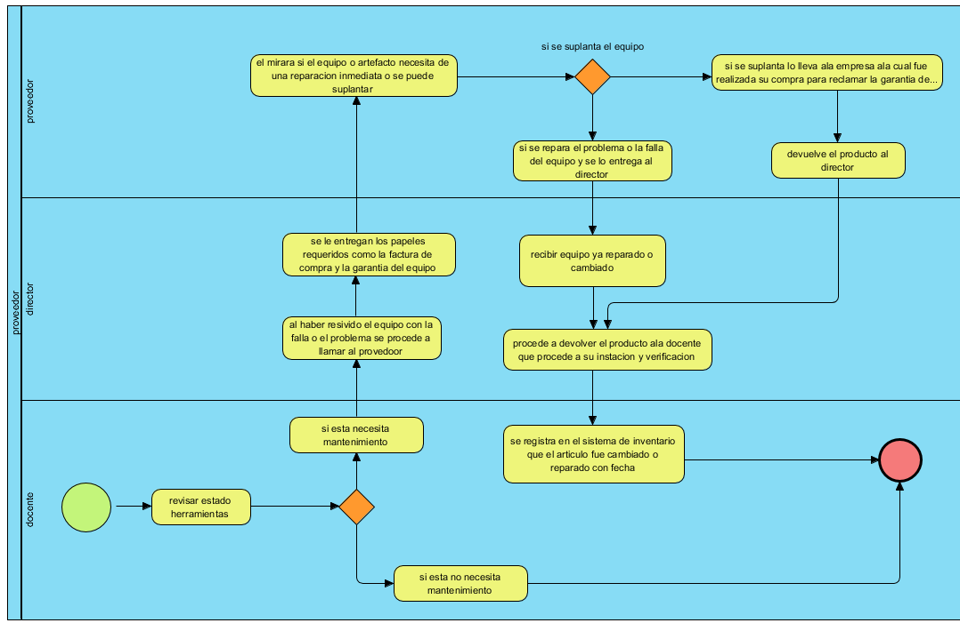
BPMN proveedor

Slide 15

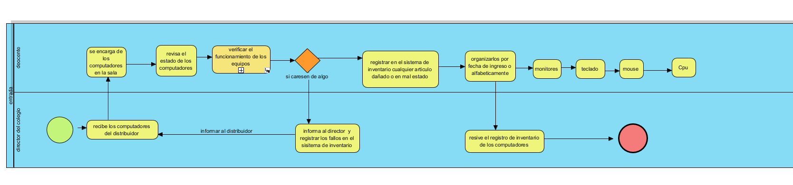
BPMN entrada

Slide 16
REQUERIMIENTOS

Slide 17
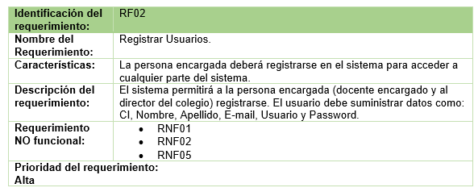
REQUERIMIENTOS FUNCIONALES

Slide 18
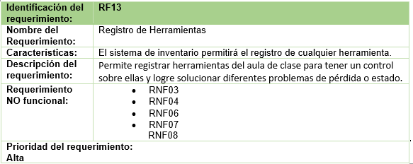
REQUERIMIENTOS FUNCIONALES

Slide 19
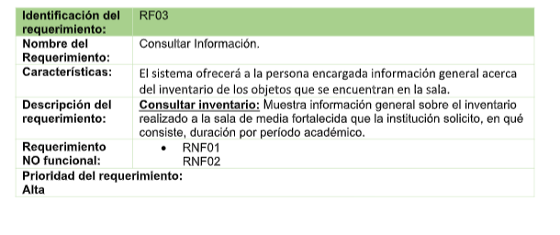
REQUERIMIENTOS FUNCIONALES

Slide 20
CASOS DE USOS

Slide 21
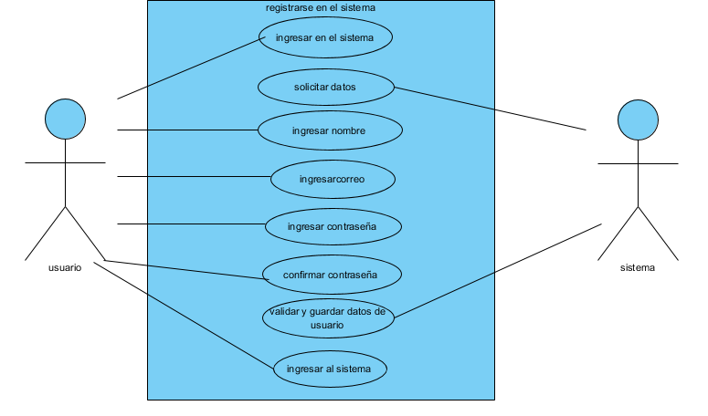
RF02 REGISTRAR USUARIO

Slide 22
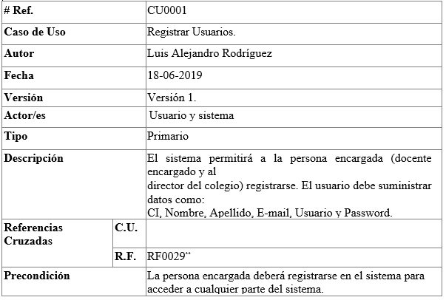
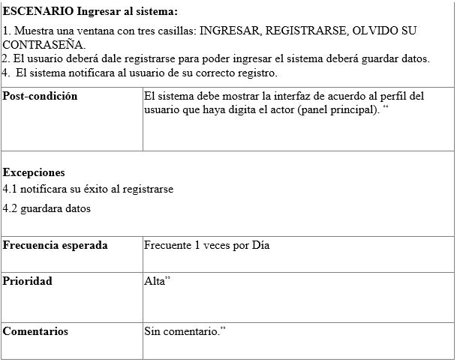

Slide 23
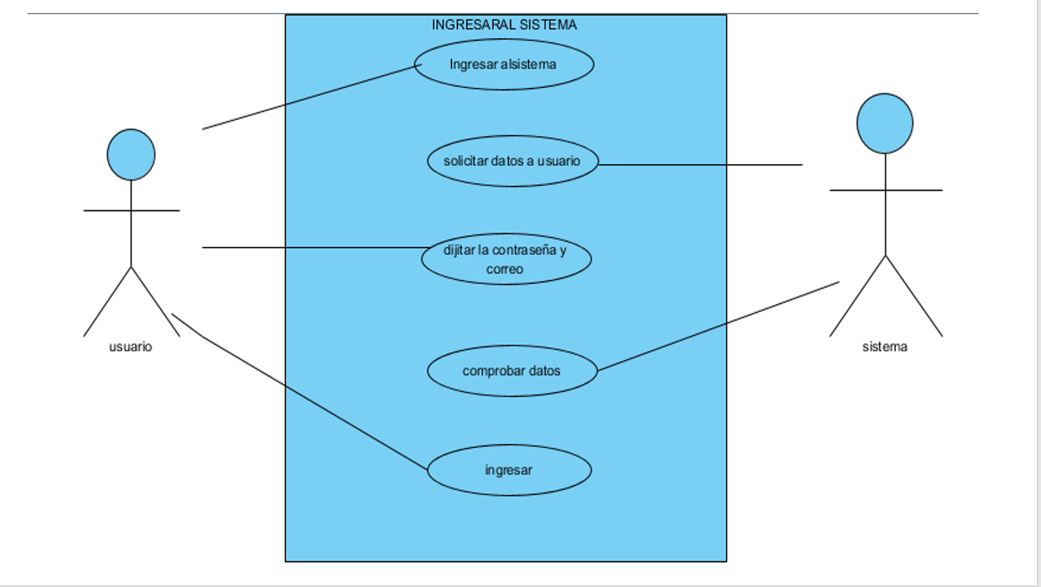
RF01 INGREASO AL SISTEMA

Slide 24
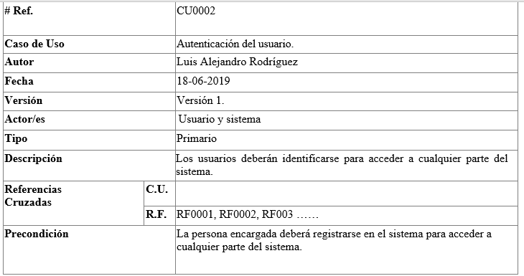
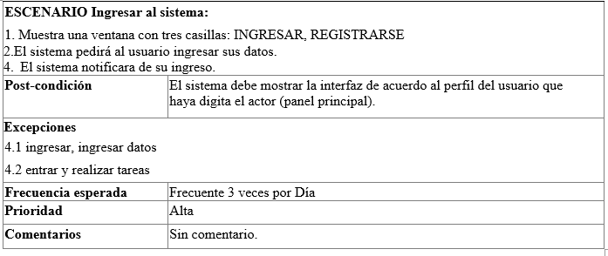

Slide 25
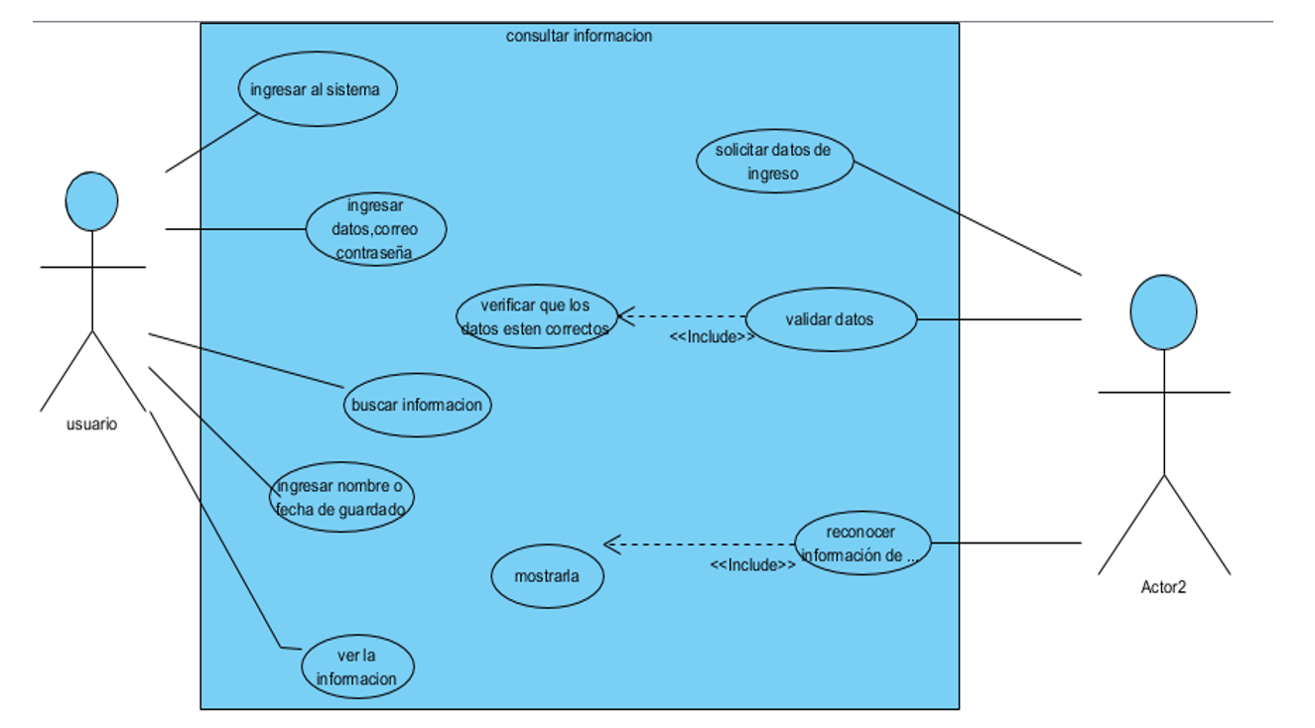
RF03 CONSULTAR INFORMACION

Slide 26
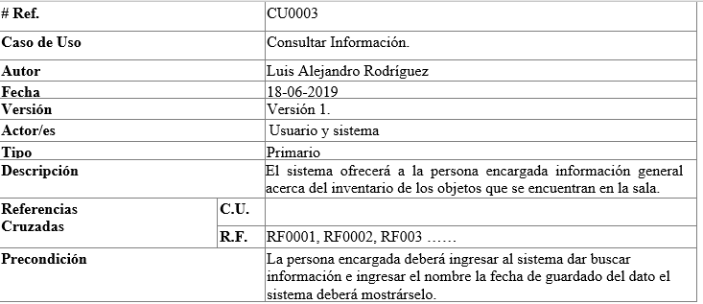
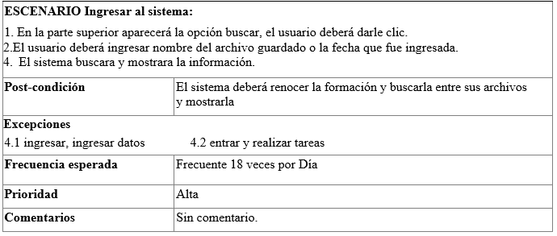

Slide 27
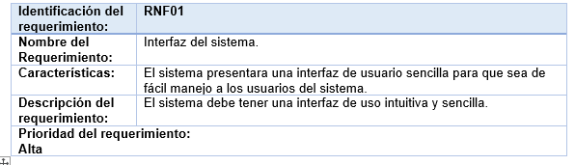
REQUERIMIENTOS NO FUNCIONALES

Slide 28
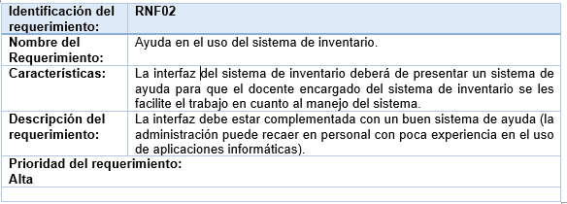
REQUERIMIENTOS NO FUNCIONALES

Slide 29
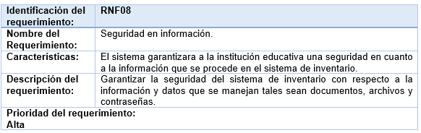
REQUERIMIENTOS NO FUNCIONALES

Slide 30
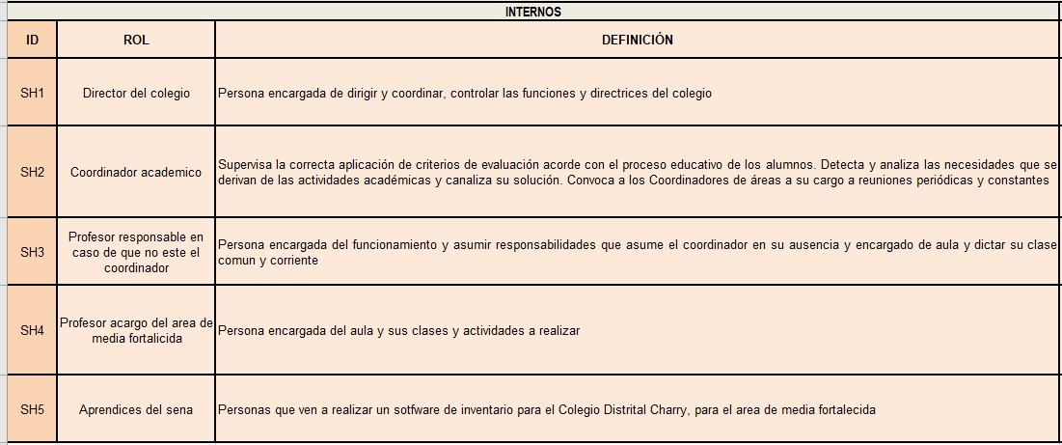
STAKEHOLDERS
INTERNOS

Slide 31
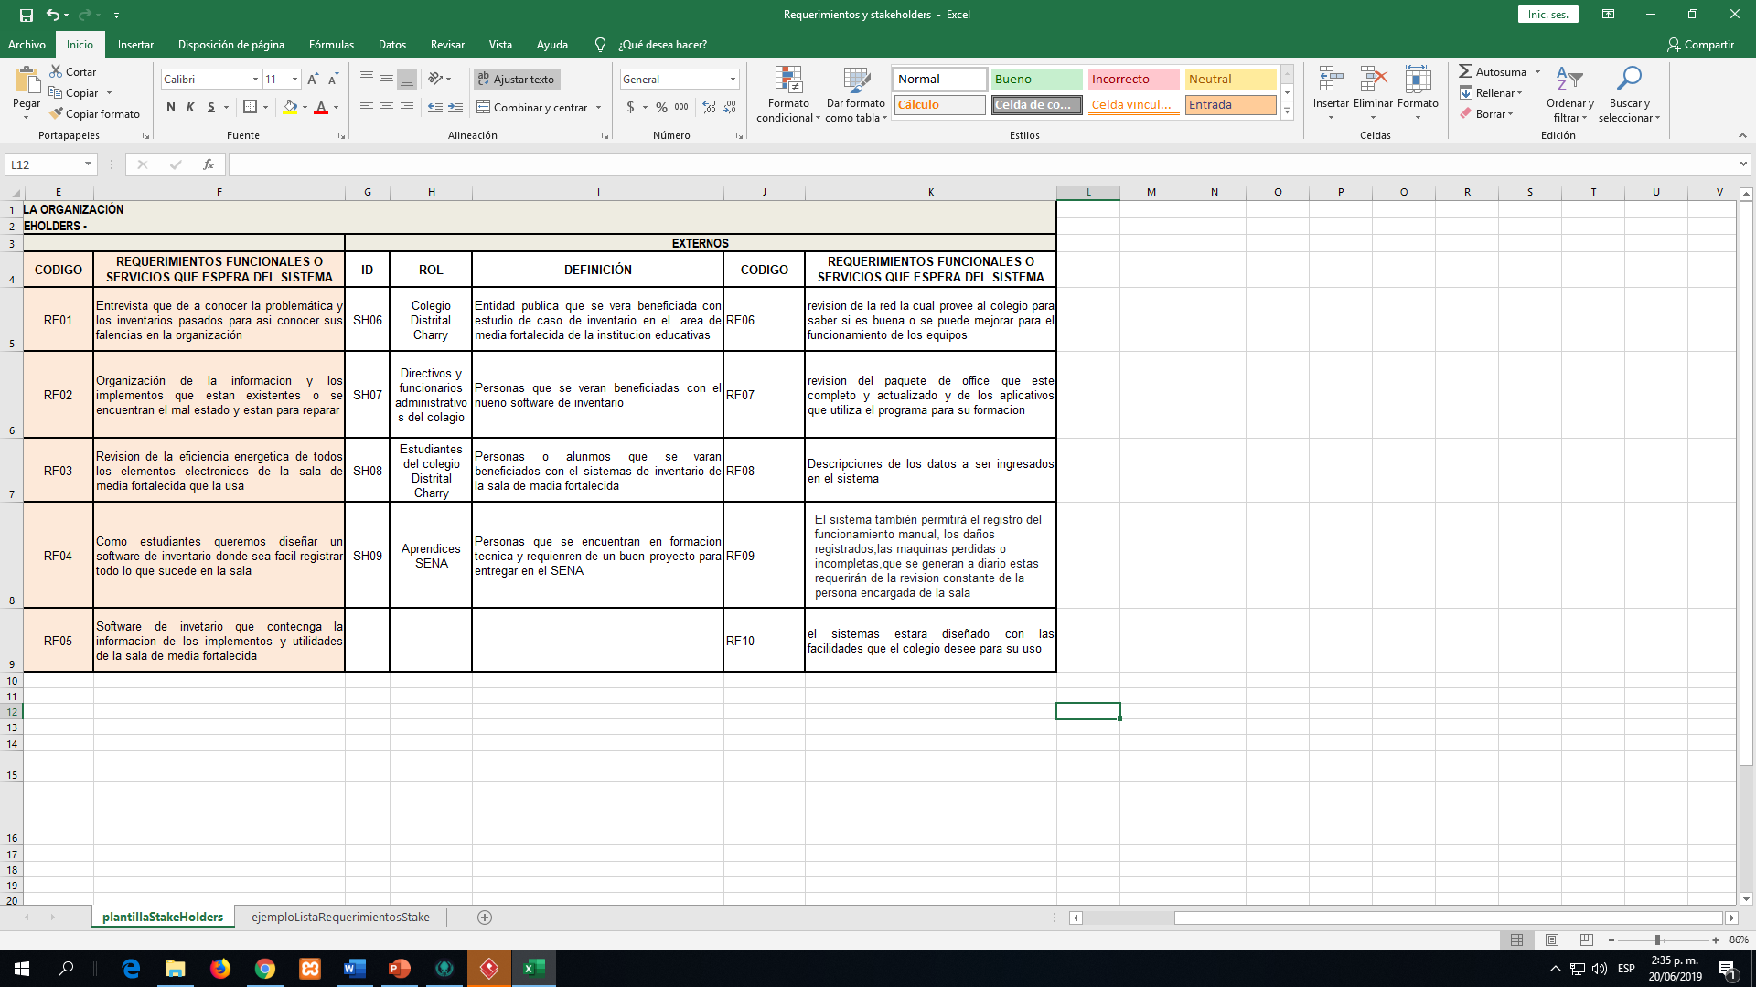
STAKEHOLDERS
EXTERNOS

